Slide 1
Мастер - класс
Использование круговой тренировки в развитии физических качеств и двигательных навыков
Муниципальное бюджетное образовательное учреждение
средняя общеобразовательная школа с углубленным изучением отдельных предметов №1
имени Ф.Г. Логинова г. Волжского Волгоградской области
учителя физической культуры
соискателя высшей квалификационной категории
Москаевой Раисы Григорьевны

Slide 2
Содержание
Методы учебно-воспитательного процесса
Методы воспитания двигательных качеств
Метод круговой тренировки

Slide 3
Методы учебно-воспитательного процесса
Методы учебно-воспитательного процесса
Методы усвоения учебного материала
практические
наглядные
Методы организации учебной деятельности
фронтальный
словесные
поточный
групповой
посменный
индивидуальный
расчлененного обучения
целостного обучения
строго регламентированного упражнения
строго регламентируемого упражнения
стандартно-повторного упражнения
переменного выполнения упражнений
соревновательный
игровой

Slide 4
Методы воспитания двигательных качеств
Методы воспитания двигательных качеств
равномерный
переменный
повторный
соревновательный
игровой
круговой тренировки

Slide 5
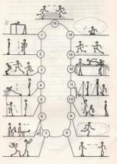
Групповой метод организации деятельности состоит в том, что учащиеся распределяются на группы, каждая из которых выполняет свое задание.
На каждое упражнение дается определенное количество времени, после которого группы меняются местами.

Slide 6
Метод круговой тренировки
Организация метода:
в спортивном зале оборудуются станции (места для выполнения соответствующих двигательных действий);
на каждой станции обучающимся даются определенные задания (упражнение, дозировка, методические указания по его выполнению);
в основном, задания выполняются одновременно всеми обучающимися, но, в зависимости от задач урока, задания могут выполняться поточно или попеременно.

Slide 7
Метод круговой тренировки
Из истории метода:
Создан в Англии, как новая форма эффективного использования физических упражнений. Дальнейшее развитие получил в ГДР, где была создана целостная организационно-методическая форма, включающая ряд частных методик применения физических упражнений.
Основная цель – эффективное развитие двигательных качеств, отработка до автоматизма двигательных навыков.

Slide 8
Метод круговой тренировки
Правила применения метода:
подбирать упражнения в соответствии с целями и задачами занятия;
подбирать упражнения с учетом переноса двигательных качеств и навыков;
выполнение всех упражнений необходимо строго регламентировать исходя из уровня подготовленности обучающихся.

Slide 9
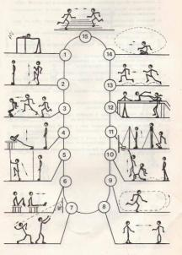
Метод круговой тренировки
Круговая тренировка приучает обучающихся к самостоятельному мышлению, развитию физических способностей, вырабатывает алгоритмы двигательных действий, близких по своей структуре к спортивной или иной деятельности.

Slide 10
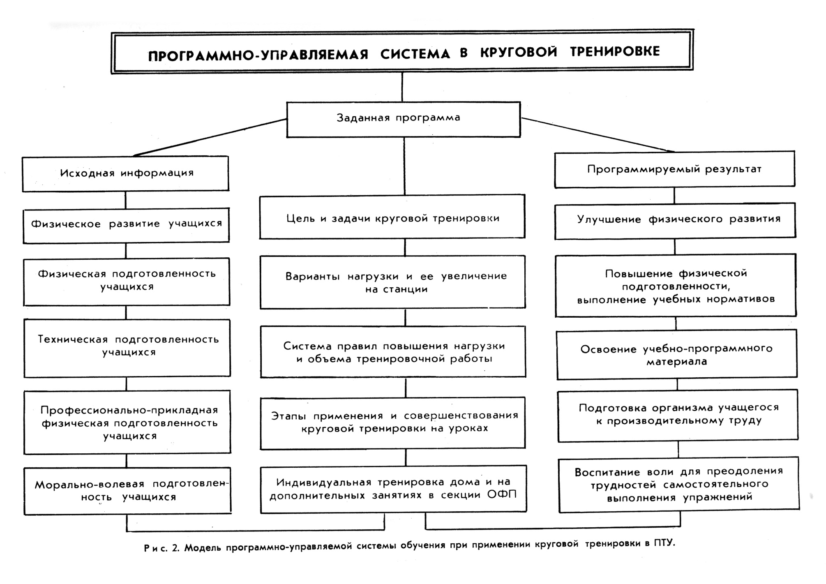

Slide 11
Модель взаимосвязи между преподавателем и обучающимися
ПРЕПОДАВАТЕЛЬ
Создает модель общей или специальной физической подготовки обучающихся.
Дает задание на урок (комплекс упражнений на станциях круговой тренировки).
Знакомит с организационной формой занятий и программой действий.
Управляет учебным процессом и контролирует учащихся, исправляет их ошибки.
Внутренняя среда
Действия ученика
Действия ученика
Внешняя среда
Реакция внутренней среды
Реакция
внешней среды
УЧЕНИКИ
Знакомятся с организационной формой занятия.
Изучают задания на станционных плакатах и способ их выполнения.
Выполняют действия по заданной программе в указанном интервале времени.
Ведут устный или письменный учет выполненной работы.
Контролируют приспособление организма к нагрузке путем измерения пульса.

Slide 12
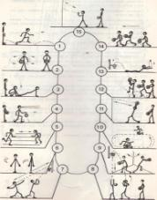
Метод круговой тренировки
Круговая тренировка на уроках физического воспитания хорошо увязывается с программным материалом по легкой атлетике, спортивным играм и особенно гимнастике, способствует повышению не только плотности урока, но и положительно воздействует на организм в целом.
Эффективность концентрации нагрузки позволяет в кратчайший срок успешно развивать общую и специальную физическую подготовку.

Slide 13
Метод круговой тренировки
При разработке упражнений по учебно-программному материалу для круговой тренировки необходимо:
определить конечные цели воспитания физических качеств, их развитие на конкретном этапе обучения;
провести анализ упражнений, установить связь их с учебным материалом, помня при этом о положительном и отрицательном переносе отдельных упражнений для того или иного навыка или умения;
комплекс упражнений должен вписываться в определенную часть урока с учетом степени физической подготовленности обучающихся;
определить объем работы и отдыха на станциях при выполнении упражнений с учетом возрастных и половых различий;
создать станционные плакаты и определить способ их размещения.

Slide 14
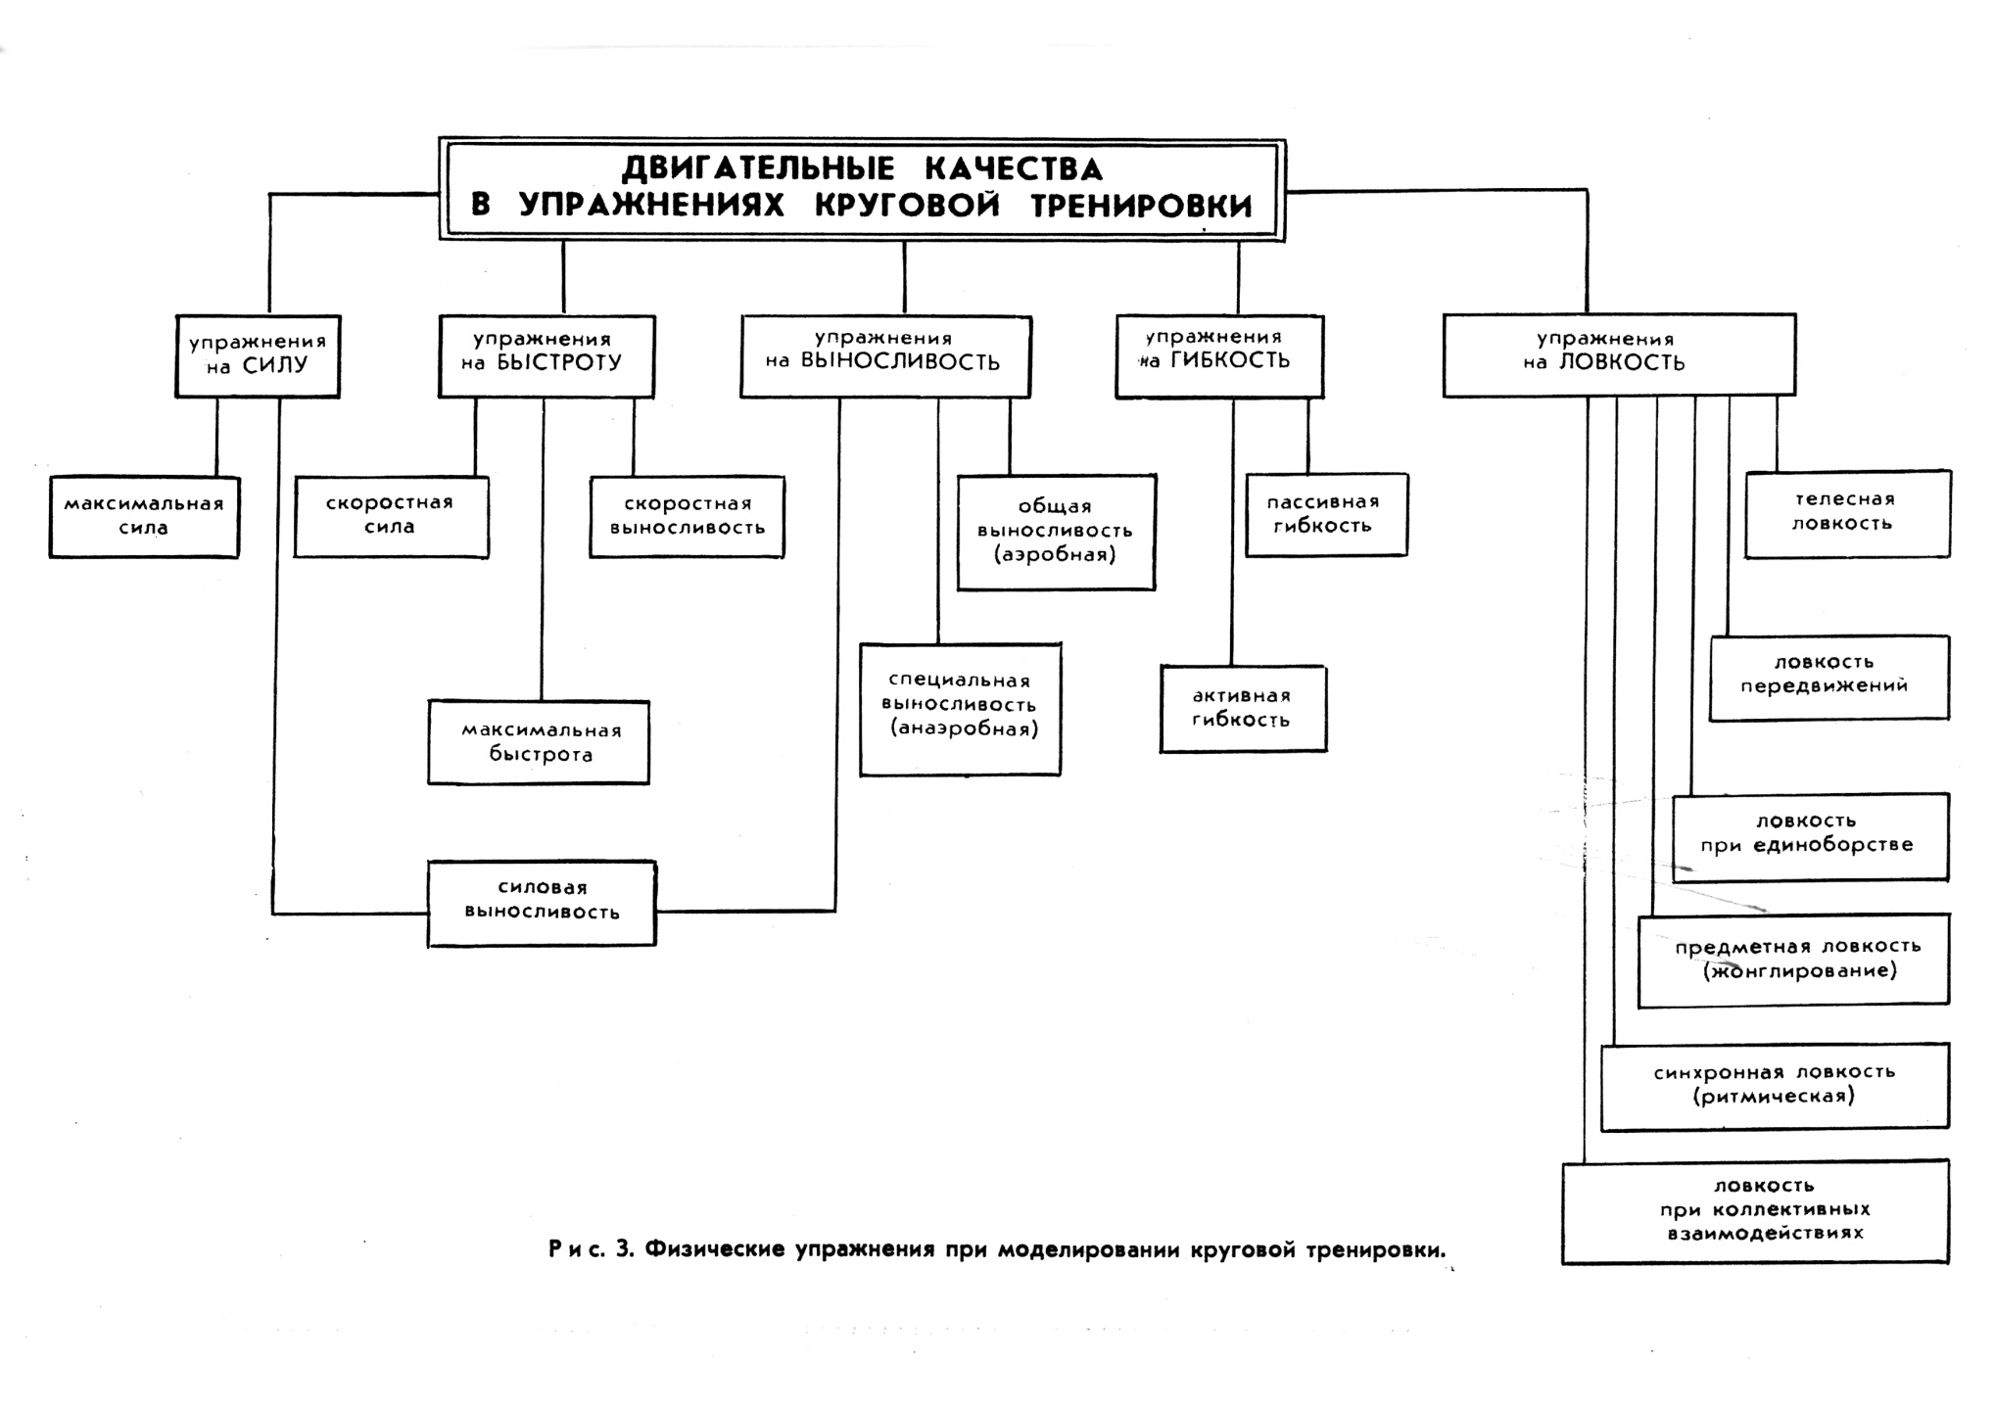

Slide 15
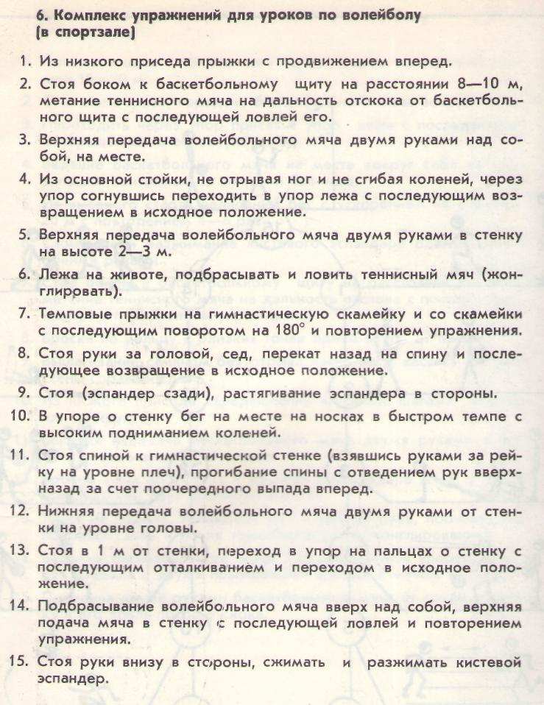
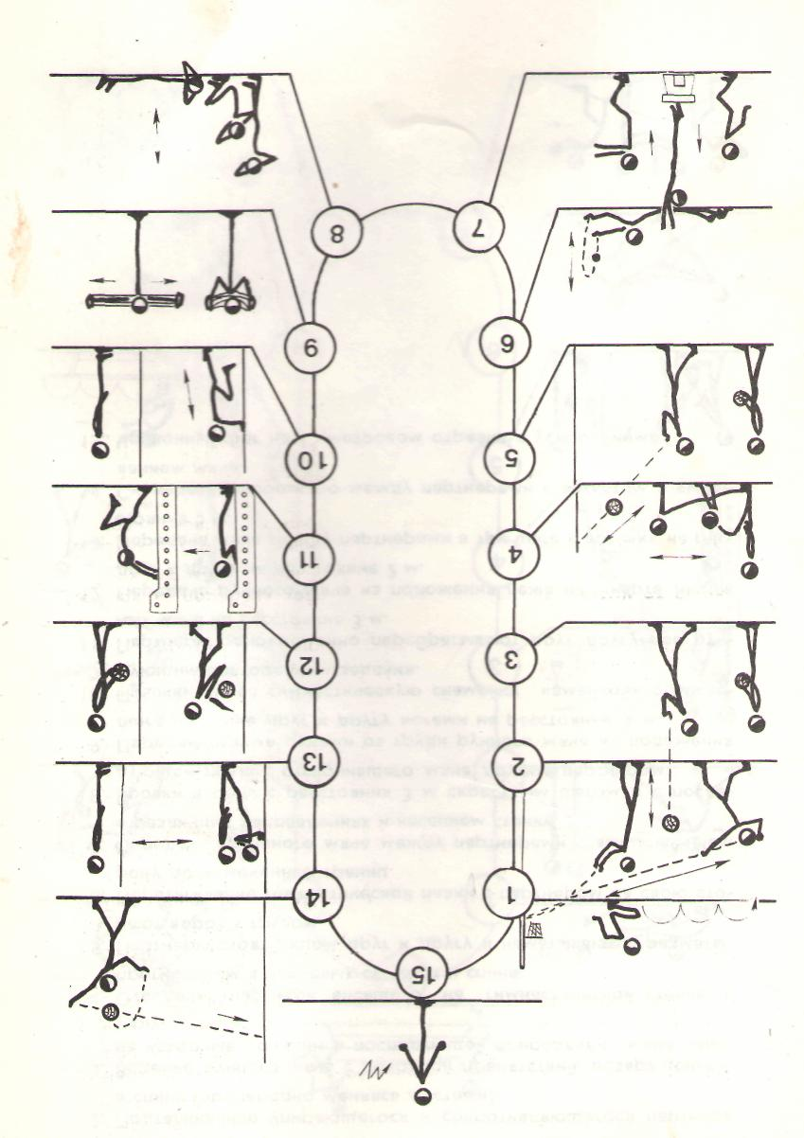
Комплекс упражнений по волейболу

Slide 16
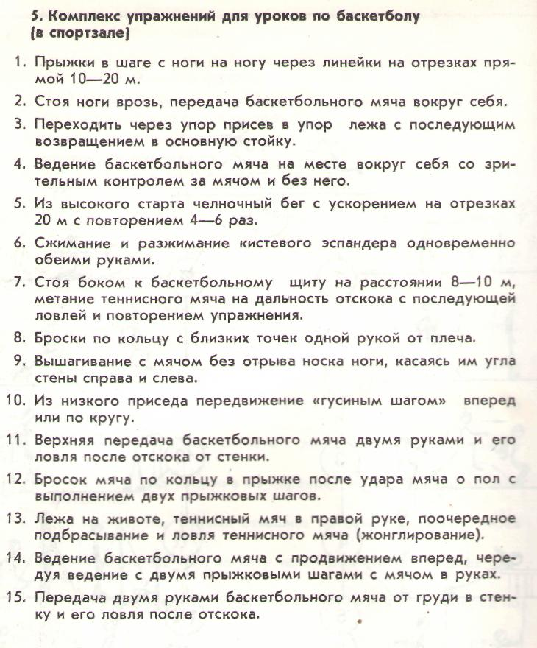
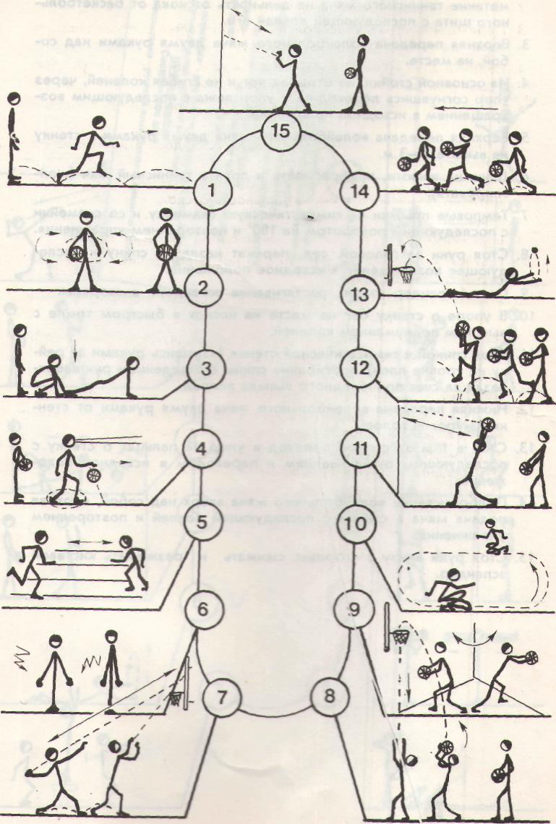
Комплекс упражнений по баскетболу

Slide 17
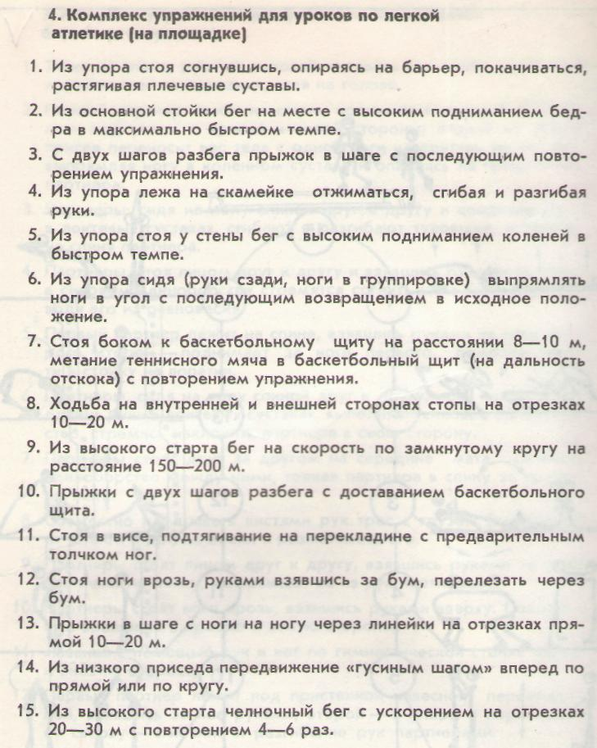
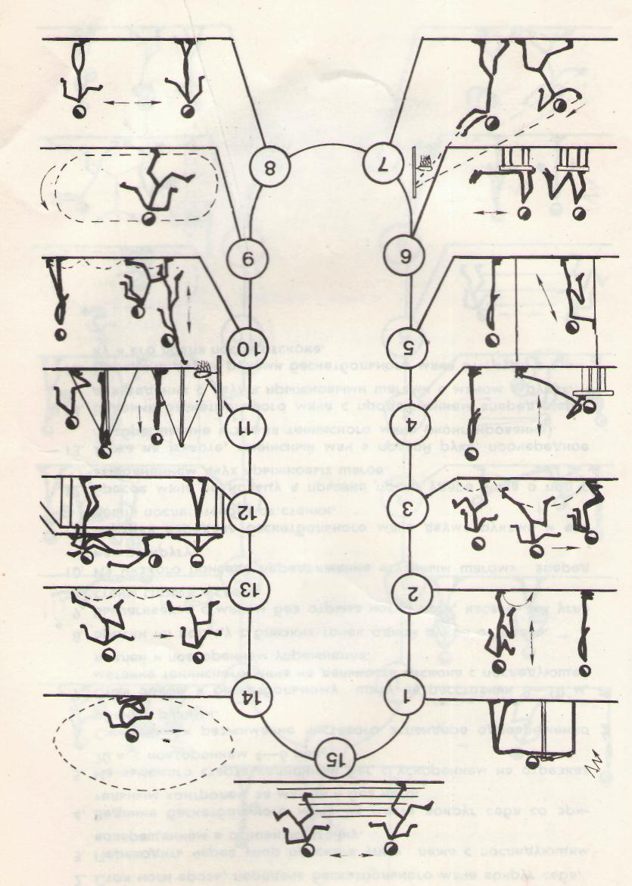
Комплекс упражнений легкой атлетике

Slide 18
